Slide 1

MÔN: CÔNG NGHỆ JAVA
Đề tài : Lập trình client-server sử dụng UDP socket
GVHD : VŨ VĂN ĐỐC
LỚP : DHTI16A6HN
NHÓM : 04

Slide 2

Thành viên
HOÀNG THANH CHIẾN – 22103100356
NGUYỄN VIẾT HUY – 22103100320
TRẦN XUÂN CƯ - 22103100355
NGUYỄN QUÝ CƯỜNG - 22103100340
NGUYỄN TIẾN LƯỢNG - 22103100328
NGUYỄN XUÂN DUY - 22103100349

Slide 3

Mục tiêu
- Tìm hiểu nguyên lý hoạt động của giao thức UDP trong lập trình mạng.
- Nắm vững cách sử dụng DatagramSocket và DatagramPacket trong Java.
- Xây dựng một số mô hình client-server cơ bản, minh họa cách truyền và nhận dữ liệu qua UDP Socket.

Slide 4

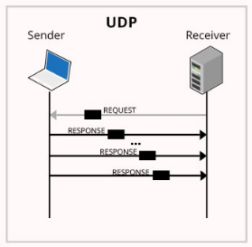
I.Giao thức UDP
Trong lập trình mạng, việc xây dựng mô hình client-server là một trong những yêu cầu cơ bản để các ứng dụng giao tiếp qua mạng. UDP (User Datagram Protocol) là một giao thức không kết nối, nhẹ và nhanh, thường được sử dụng trong các trường hợp yêu cầu tốc độ cao và mức độ tin cậy không phải là ưu tiên chính.

Slide 5

1.1 Thuật ngữ UDP
- Packet (gói tin): là một dãy số nhị phân biểu diễn cho dữ liệu hoặc tín hiệu điều khiển , các gói tin này được gửi từ nguồn đến đích (host). thông tin được sắp xếp theo một khuôn dạng cụ thể.
- Datagram : là một gói tin độc lập , chứa toàn bộ dữ liệu cần thiết để định tuyến từ nguồn đến đích mà không yêu cầu bất kỳ thông tin bổ sung nào.

Slide 6
1.1 Thuật ngữ UDP
- MTU (Maximum Transmission Unit) : mô tả số byte tối đa có thể chuyền trong một gói tin.
- Port : là cổng giúp ánh xạ dữ liệu đến một tiến trình cụ thể,các cổng được biểu diễn bằng số 16-bit, với phạm vi từ 0 đến 65535.
- TTL (Time To Live): thiết lập một giới hạn thời gian trên các router mà một datagram có thể đi qua.
- Multicasting : truyền tin theo kiểu một cho nhiều.

Slide 7
1.2 Hoạt động của giao thức UDP
Khi một ứng dụng sử dụng giao thức UDP gửi dữ liệu đến một host khác trên mạng, UDP thêm một header dài 8 byte vào dữ liệu. Header này bao gồm:
- Số hiệu cổng nguồn và cổng đích
- Tổng chiều dài của dữ liệu
- Thông tin kiểm tra lỗi (checksum)
- Sau đó, giao thức IP sẽ thêm header riêng của nó vào phía trước mỗi datagram UDP, tạo thành một datagram IP hoàn chỉnh để truyền qua mạng.

Slide 8

1.3 Ưu nhược điểm của giao thức UDP
Ưu điểm :
- Giao thức phi liên kết.
- Tốc độ nhanh.
Nhược điểm :
- Thiếu thao tác bắt tay.
- Không hỗ trợ session.
- Không đảm bảo độ tin cậy.
- Bảo mật thấp.
- Không kiểm soát luồng

Slide 9

II. DatagramPacket
Lớp DatagramPacket trong Java là một lớp cuối (final) kế thừa từ Object, cung cấp các phương thức để làm việc với gói tin UDP. Cụ thể, lớp này hỗ trợ:
- Nhận và thiết lập địa chỉ nguồn và đích từ header IP của gói tin.
- Nhận và thiết lập thông tin về cổng nguồn và đích.
- Nhận và thiết lập độ dài dữ liệu được truyền qua gói tin.

Slide 10

2.1 Constructor của DatagramPacket
Gửi dữ liệu :
DatagramPacket(byte[] buf,int length, InetAddress address, int port) | Tạo một gói tin datagram để gửi các gói tin có độ dài được chỉ định đến số cổng được chỉ định trên máy chủ được chỉ định
DatagramPacket(byte[] buf, int offset, int length, InetAddress address, int port) | Tạo một gói tin datagram để gửi các gói tin có độ dài được chỉ định với độ lệch offset đến số cổng được chỉ định trên máy chủ được chỉ định
DatagramPacket(byte[] buf, int offset, int length, SocketAddress address) | Tạo một gói tin datagram để gửi các gói tin có độ dài được chỉ định với độ lệch offset đến số cổng được chỉ định trên máy chủ được chỉ định

Slide 11
2.1 Constructor của DatagramPacket
Gửi dữ liệu :
Nhận dữ liệu :
DatagramPacket(byte[] buf,int length, SocketAddress address) | Tạo một gói tin datagram để gửi các gói tin có độ dài được chỉ định đến số cổng được chỉ định trên máy chủ được chỉ định
DatagramPacket(byte[] buf, int length) | Tạo một DatagramPacket để nhận các gói tin có độ dài được chỉ định
DatagramPacket(byte[] buf, int offset, int length) | Tạo một DatagramPacket để nhận các gói tin có độ dài được chỉ định, chỉ định một độ lệch trong bộ đệm

Slide 12

2.2 Các phương thức trong DatagramPacket
Lấy dữ liệu :
public InetAddress getAddress() | Trả về địa chỉ của máy đã gửi datagram hoặc chỉ của host mà datagram được định địa chỉ
public int getPort() | Trả về số hiệu cổng nguồn hoặc đích của datagram
public byte[] getData() | Trả về mảng byte chứa dữ liệu trong datagram
public int getOffset() | Trả về chỉ số bắt đầu của mảng byte mà dữ liệu thực sự bắt đầu
public int getLength() | Trả về chiều dài của dữ liệu trong gói (tính bằng byte)
public SocketAddress getSocketAddress() | trả về một đối tượng SocketAddress, chưa địa chỉ IP và số hiệu cổng của nguồn hoặc đích của gói tin

Slide 13
2.2 Các phương thức trong DatagramPacket
Thay đổi dữ liệu :
public void setData(byte[] buf) | đặt dữ liệu cho gói
public void setData(byte[] buf,int offset,int length) | đặt dữ liệu, độ dài và độ lệch của gói.
public void setAddress(InetAddress iaddr) | đặt địa chỉ IP của máy mà datagram này đang được tới
public void setPort(int iport) | đặt số hiệu cổng đích mà datagram này sẽ được gửi tới.
public void setSocketAddress(SocketAđress address) | Đặt địa chỉ socket cho gói, bao gồm cả địa chỉ IP và cổng
public void setLength(int length) | Đặt chiều dài của dữ liệu trong gói.

Slide 14
III. DatagramSocket
Lớp DatagramSocket thộc gói java.net được sử dụng để gửi và nhận gói tin (Datagrams) qua giao thức UDP.Lớp này hỗ trợ :
- Tạo và quản lý một kết nối socket để gửi và nhận dữ liệu.
- Gửi gói tin tới địa chỉ cụ thể trên mạng.
- Nhận gói tin từ các địa chỉ khác nhau các cổng đã chỉ định.
- Đóng socket sau khi hoàn tất việc truyền tải để giải phóng tài nguyên hệ thống

Slide 15
3.1 Constructor của lớp DatagramSocket
DatagramSocket() | Tạo một datagram socket và gán nó cho cổng bất kỳ có sẵn trên máy chủ cục bộ.
DatagramSocket(int port) | Tạo một DatagramSocket mới và gán cổng cụ thể cho socket.
DatagramSocket(int port, InetAddress laddr) | một DatagramSocket mới với cổng và địa chỉ IP cụ thể
DatagramSocket(SocketAddress bindaddr) | tạo một socket và liên kết nó với một địa chỉ cụ thể

Slide 16

3.2 Các phương thức trong DatagramSocket
Gửi và nhận gói tin :
Quản lý kết nối :
void send(DatagramPacket p) | Gửi một gói tin DatagramPacket tới địa chỉ và cổng đã được chỉ định.
void receive(DatagramPacket p) | Nhận một gói tin và lưu dữ liệu vào DatagramPacket được truyền vào.
void close() | Đóng DatagramSocket và giải phóng các tài nguyên liên quan.
boolean isClosed(): | Trả về true nếu DatagramSocket đã bị đóng, false nếu chưa.
boolean isBound(): | Trả về true nếu socket đã được liên kết với một địa chỉ cụ thể, false nếu chưa

Slide 17
3.2 Các phương thức trong DatagramSocket
Lấy dữ liệu :
int getLocalPort() | Trả về cổng mà socket đang sử dụng.
InetAddress getLocalAddress() | Trả về địa chỉ IP của máy local mà socket đang sử dụng.
SocketAddress getLocalSocketAddress() | Trả về địa chỉ và cổng mà socket đang được liên kết.
int getSoTimeout() | Trả về thời gian chờ (timeout) trong mili giây cho socket. Nếu thời gian này trôi qua mà không nhận được gói tin, sẽ xảy ra SocketTimeoutException.

Slide 18
3.2 Các phương thức trong DatagramSocket
Cài đặt và cấu hình socket:
void setSoTimeout(int timeout) | Đặt thời gian chờ (timeout) cho socket. Thời gian này được chỉ định bằng mili giây.
void setReceiveBufferSize(int size) | Đặt kích thước bộ đệm nhận cho socket.
int getReceiveBufferSize() | Trả về kích thước bộ đệm nhận hiện tại của socket
void setSendBufferSize(int size) | Đặt kích thước bộ đệm gửi cho socket.
int getSendBufferSize() | Trả về kích thước bộ đệm gửi hiện tại của socket.
void setTrafficClass(int tc) | Đặt lớp lưu lượng cho socket (tùy thuộc vào hệ điều hành hỗ trợ).
int getTrafficClass() | Trả về lớp lưu lượng hiện tại của socket.

Slide 19
3.2 Các phương thức trong DatagramSocket
Xử lý các ngoại lệ :
Các phương thức khác :
void setReuseAddress(boolean on) | Đặt liệu địa chỉ có thể được sử dụng lại hay không, hữu ích khi bạn muốn nhanh chóng tái sử dụng một địa chỉ cổng sau khi socket được đóng.
boolean getReuseAddress() | Trả về trạng thái của cài đặt reuseAddress.
void joinGroup(SocketAddress mcastAddr) | Tham gia một nhóm multicast.
void leaveGroup(SocketAddress mcastAddr) | Rời khỏi một nhóm multicast.
void joinGroup(InetAddress group, NetworkInterface netIf) | Tham gia một nhóm multicast.
void leaveGroup(InetAddress group, NetworkInterface netIf) | Rời khỏi một nhóm multicast.

Slide 20
IV. Lập trình Client-Server sử dụng UDP socket
4.1 Chat giữa Client-Server
Sử dụng mô hình Multicasting ( 1 – n ) để gửi dữ liệu từ Server tới các Client và Client về Server
4.2 Lập trình game cờ Caro
Sử dụng mô hình Point to Point để truyền dữ liệu qua lại giữa Server và Client
4.3 Phần Mềm Nộp Bài Thi

Slide 21

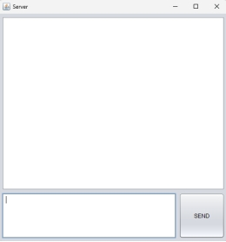
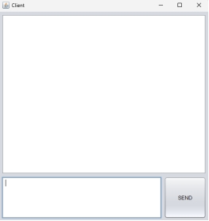
4.1 Chat giữa Client-Server
Xây dựng giao diện JFrame từ TextArea , TextPanel , Button
Giao diện Server | Giao diện Client
Click Button SEND sẽ đưa nội dung từ TextPanel lên TextArea và gửi dữ liệu

Slide 22
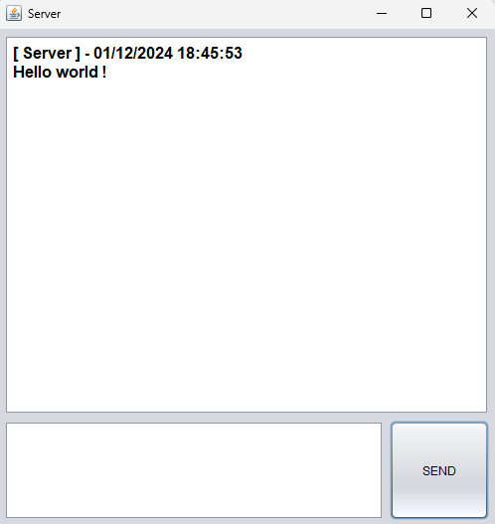
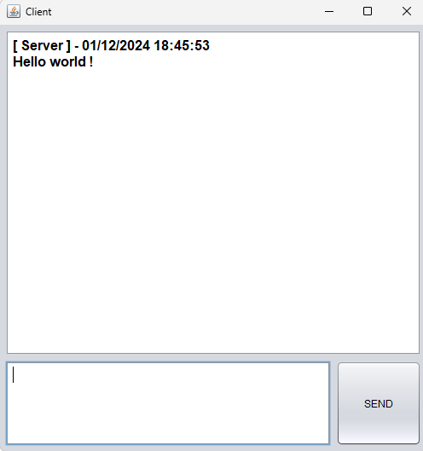
4.1 Chat giữa Client-Server
// Lấy Thời Gian Hiện Tại
DateTimeFormatter formatter = DateTimeFormatter.ofPattern("dd/MM/yyyy HH:mm:ss");
String currentTime = LocalDateTime.now().format(formatter);
// Đưa nội dung từ TextPanel lên TextArea
jTextArea1.append("[ Server ] - " + currentTime +"\n");
jTextArea1.append(jTextPane1.getText() + "\n" + "\n");
// Gửi dữ liệu
byte[] data = jTextPane1.getText().getBytes();
DatagramPacket packet = new DatagramPacket(data, data.length, IP, port_client);
socket.send(packet) jTextPane1.setText("")
Server gửi "Hello World"
// Nhận chuỗi dữ liệu được gửi và đưa lên TextArea
byte[] buffer = new byte[1024];
DatagramPacket packet = new DatagramPacket(buffer, buffer.length);
socket.receive(packet);
String message = new String(packet.getData(), 0, packet.getLength());
DateTimeFormatter formatter = DateTimeFormatter.ofPattern("dd/MM/yyyy HH:mm:ss");
String currentTime = LocalDateTime.now().format(formatter);
jTextArea1.append("[ Server ] - " + currentTime +"\n");
jTextArea1.append(message + "\n" + "\n");
Client nhận nội dung "Hello World"

Slide 23
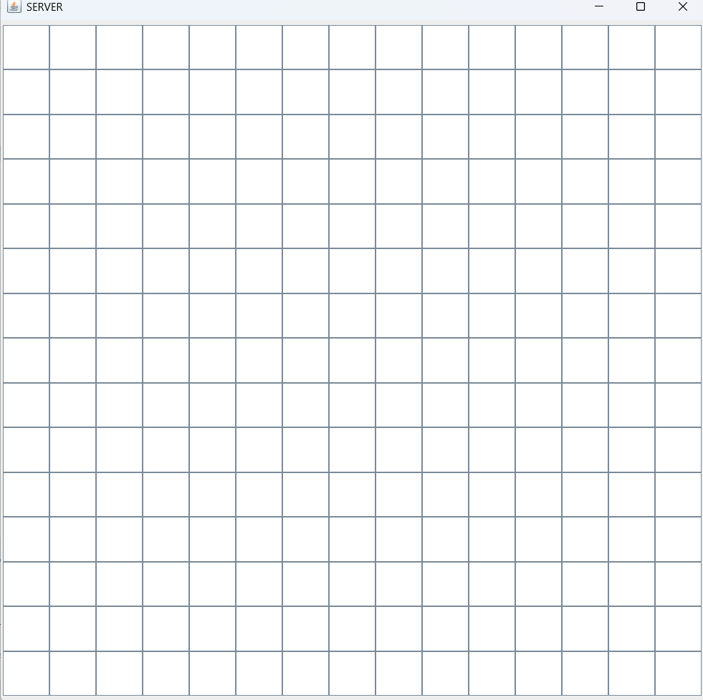
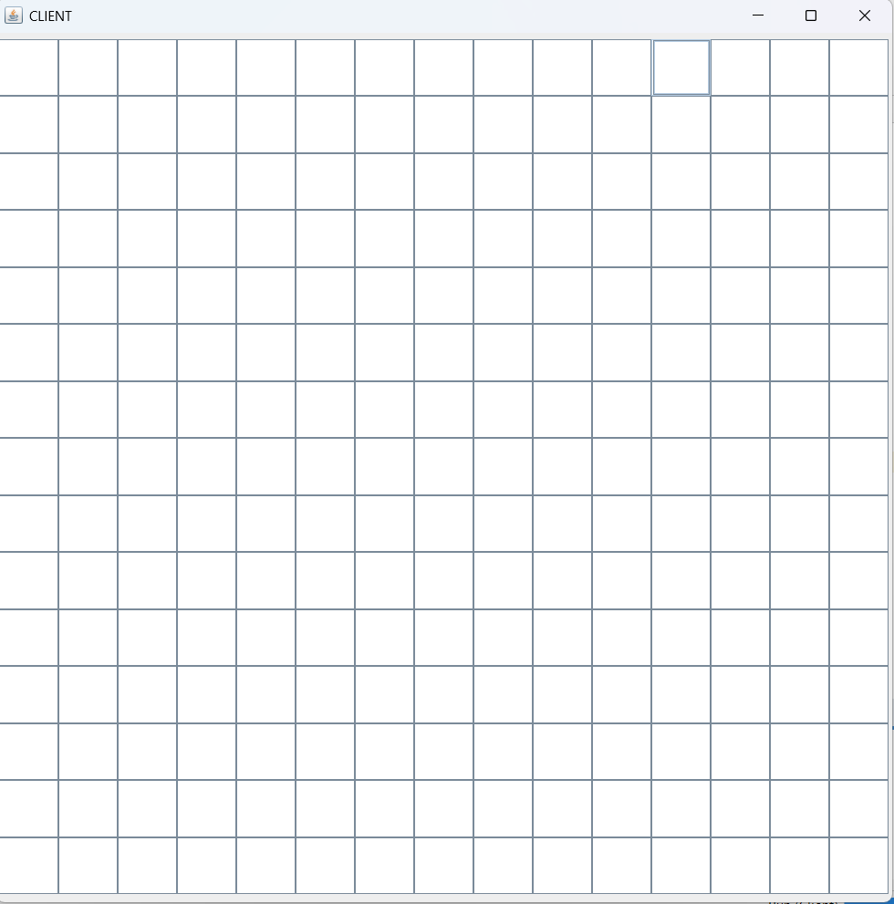
4.2 Lập trình game cờ Caro
Sử dụng mô hình Point to Point để truyền dữ liệu qua lại giữa Server và Client
Sử dụng mảng 2 chiều kích thước n x n kiểu JButton để làm bàng cờ cho Server và Client. Mỗi ô trên bàn cờ là sẽ là một đối tượng Jbutton.
JButton[][] buttons = new JButton[SIZE][SIZE];
Bảng cờ Server
Bảng cờ Client

Slide 24
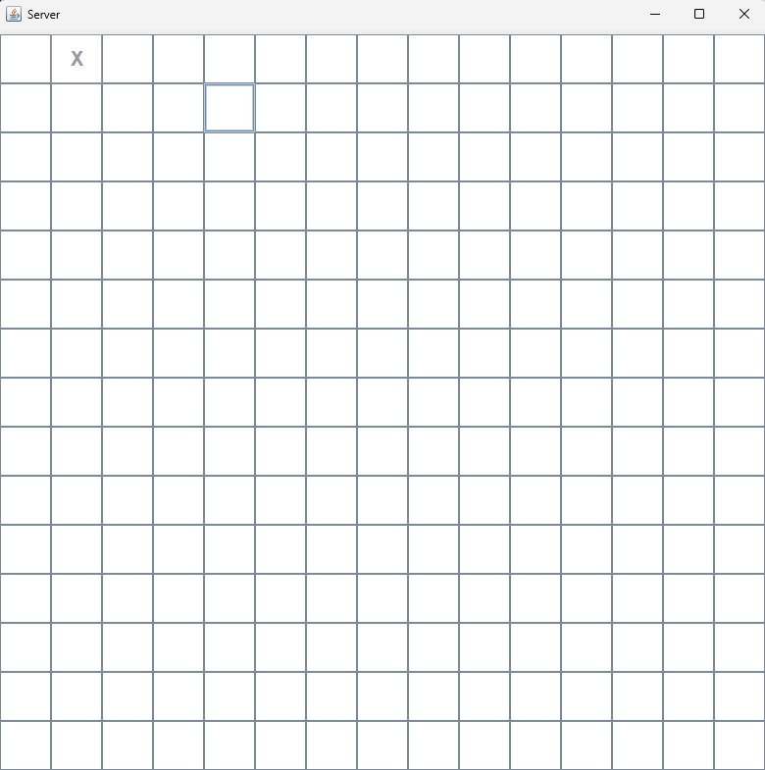
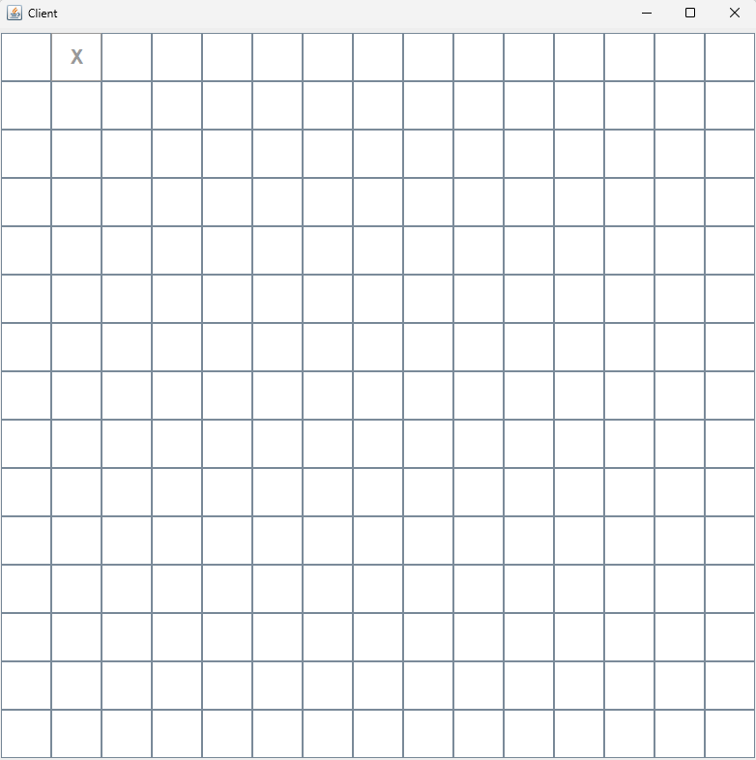
4.2 Lập trình game cờ Caro
Server và Client đều được xây dựng phương pháp gửi dữ liệu như sau:
String str = x + "-" + y ;
byte[] data = str.getBytes();
DatagramPacket packet = new DatagramPacket(data, data.length, IP, port);
socket.send(packet);
Ví dụ khi Server đánh X vào ô có tọa độ (0,1) tương ứng x = 0 và y = 1 sẽ gửi chuỗi “0-1” tới Client.
Server đánh X vào ô (0,1)
Nhận và xử lí chuỗi để lấy các dữ liệu cần thiết từ gói tin để sử dụng cho chương trình
byte[] buffer = new byte[1024];
DatagramPacket packet = new DatagramPacket(buffer, buffer.length);
socket.receive(packet);
String message = new String(packet.getData(), 0, packet.getLength());
String[] parts = message.split("-");
int x = Integer.parseInt(parts[0]);
int y = Integer.parseInt(parts[1]);
Từ đoạn code trên , ta có x = 0 và y = 1 , cập nhật X tại ô (0,1) trên bảng cờ của Client
Client cập nhật X tại ô (0,1)

Slide 25

5.3 Phần Mềm Nộp Bài Thi
DatagramSocket và DatagramPacket còn có thể gửi tệp tin tuy nhiên kích thước tối đa cho phép là 64KB tương đương 65535 bytes
Để khắc phục vấn đề đó , ta có thể chia nhỏ tệp tin có kích thước lớn thành các phần có kích thước nhỏ hơn hoặc bằng 64KB rồi gửi nhiều lần , nhưng do các nhược điểm của giao thức UDP có thể khiến gói tin không toàn vẹn
- Xây dựng giao diện JFrame phía Client từ TextArea, TextFeild, Button, Label, Combobox, ScrollPane.
- Xây dựng giao diện JFrame phía Server từ TextArea, ScrollPane.

Slide 26
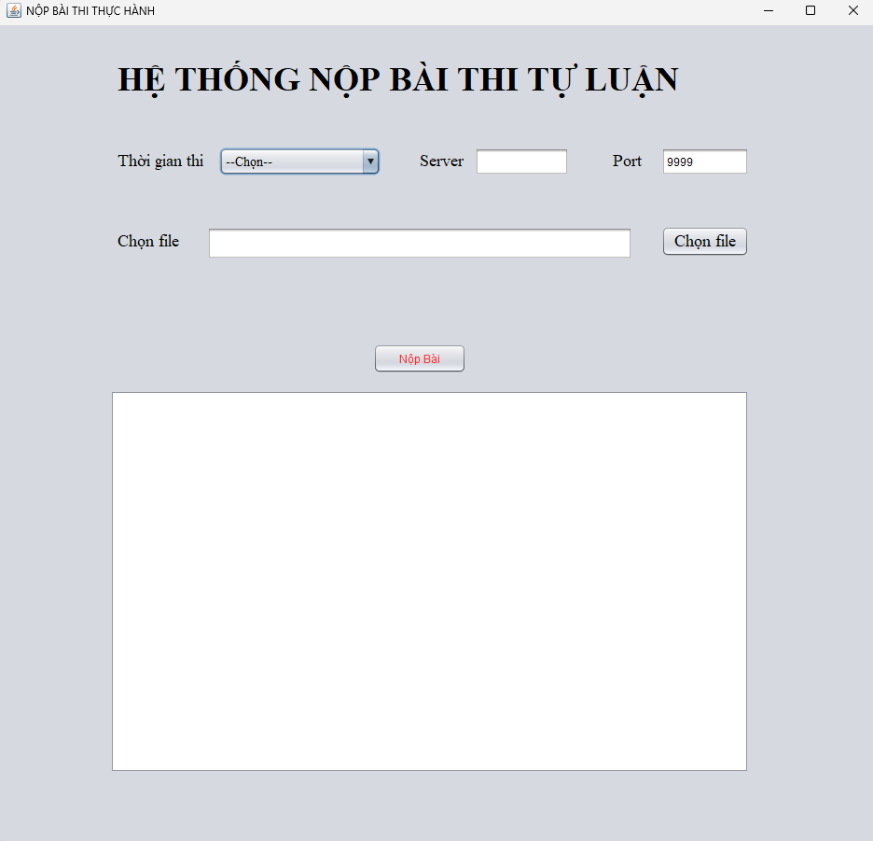
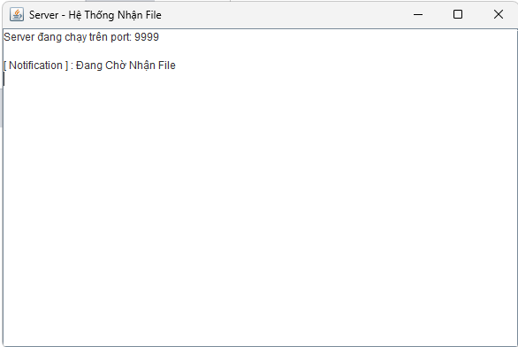
5.3 Phần Mềm Nộp Bài Thi
Ta có 2 bảng giao diện phía Cilent và phía Server:
Hình giao diện Client
Hình giao diện Server

Slide 27
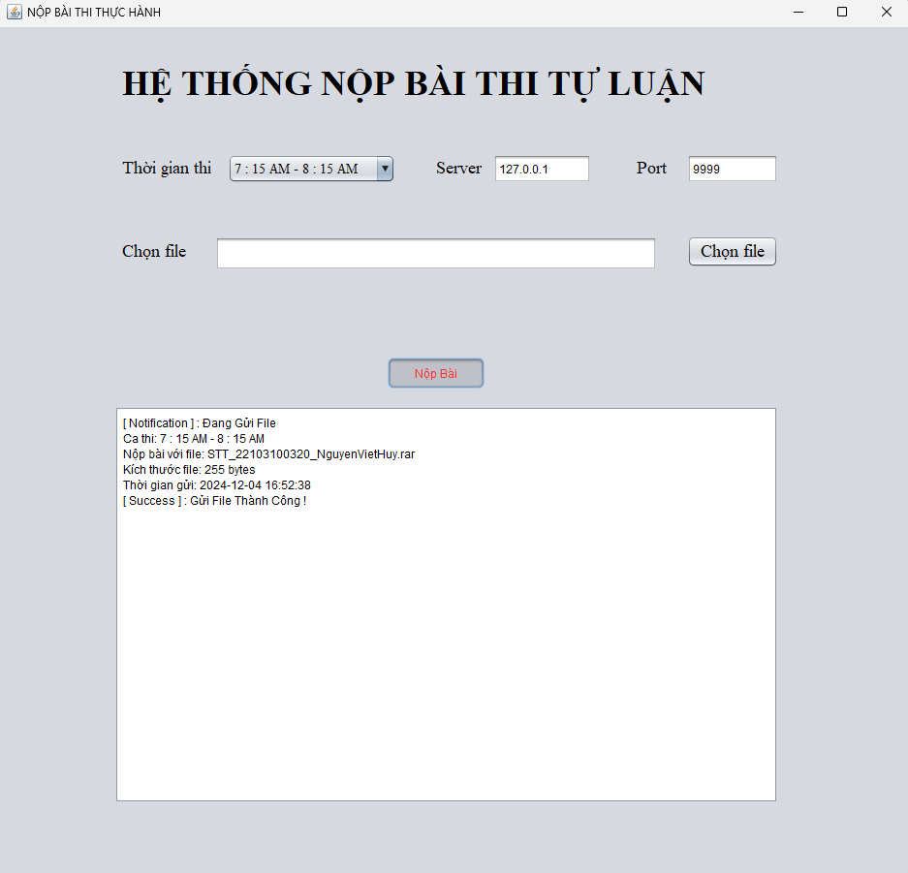
5.3 Phần Mềm Nộp Bài Thi
//Thực hiện Chia tệp tin thành các phần nhỏ và gửi các phần từ Client
FileInputStream fis = new FileInputStream(file);
byte[] buffer = new byte[65507];
int read;
while ((read = fis.read(buffer)) != -1) {
try{
DatagramPacket fileDataPacket = new DatagramPacket(buffer, read, address, port);
socket.send(fileDataPacket);
Thread.sleep(10);
}
catch(Exception e) {
}
}
Hình gửi file thành công và hiển thị thông báo

Slide 28
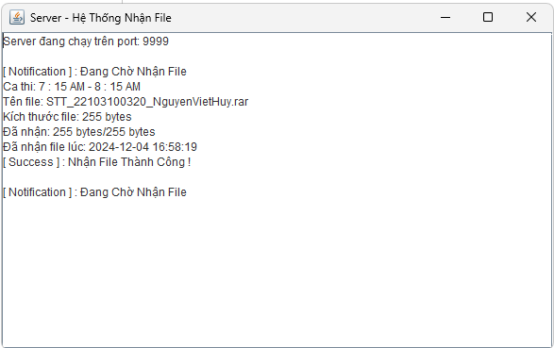

5.3 Phần Mềm Nộp Bài Thi
Server thực hiện nhận dữ liệu và ghi lần lượt gói nhỏ thành file hoàn chỉnh
Nếu các gói tin nhận đc không theo thứ tự sẽ dẫn tới ghi sai thứ tự và làm sai dữ liệu , đây là nhược điểm của giao thức UDP
File file = new File(examTime_Folder+"/"+fileName);
FileOutputStream fos = new FileOutputStream(file);
long receivedBytes = 0;
byte[] bufferr = new byte[65507];
while (receivedBytes<fileSize)
{
DatagramPacket fileDataPacket = new DatagramPacket(bufferr, bufferr.length);
serverSocket.receive(fileDataPacket);
fos.write(fileDataPacket.getData(), 0, fileDataPacket.getLength());
receivedBytes += fileDataPacket.getLength();
textArea.append("Đã nhận: " + receivedBytes + " bytes/"+fileSize+" bytes\n");
}
Hình Thông báo đã nhận file trên Server
File được nhận sẽ được lưu ở các thư mục có tên là Ca Thi để quản lí

Slide 29
V. Tổng kết
Bài báo cáo đã trình bày về quá trình phát triển và triển khai hệ thống server-client sử dụng giao thức UDP trong Java. Qua đó, chúng ta đã thấy rõ những lợi ích và hạn chế của việc sử dụng UDP.
Giao thức UDP cho phép truyền tải dữ liệu nhanh chóng và có độ trễ thấp, thích hợp cho các ứng dụng yêu cầu thời gian thực như trò chơi trực tuyến, truyền phát video…Tuy nhiên, UDP không đảm bảo việc truyền tải dữ liệu đến đích, điều này có thể dẫn đến việc mất gói tin và yêu cầu các biện pháp bổ sung để xử lý.
Việc xây dựng hệ thống server-client với Java và UDP đã giúp hiểu rõ hơn về cách thức hoạt động của giao thức này và cách triển khai các tính năng cơ bản, bao gồm việc tạo socket, gửi và nhận dữ liệu giữa các máy chủ và khách hàng. Các thách thức liên quan đến việc đảm bảo sự ổn định và an toàn trong quá trình truyền tải đã được đề cập và giải quyết một cách hợp lý.

Slide 30
